Slide 1



POWER BI
ETL & INSIGHT
GVHD: Hồ Thị Hoàng Vy
NHÓM 08
22127368 – Nguyễn Minh Sơn
22127162 – Phan Thành Quang Huy
22127163 – Trần Đan Huy
22127009 – Đinh Gia Hội Anh

Slide 2


01
Các thành phần của Power BI

Slide 3

Khái niệm về Power BI
Là nền tảng phân tích dữ liệu kinh doanh của Microsoft.
Chuyển đổi dữ liệu thô thành những thông tin hữu ích và có giá trị.
Cho phép kết nối, xử lý, trực quan hóa và chia sẻ báo cáo, dashboard
Notes:
Nói một cách đơn giản nhất, Power BI là một nền tảng phân tích dữ liệu kinh doanh được phát triển bởi Microsoft. Nó là một bộ sưu tập các công cụ và dịch vụ giúp các doanh nghiệp thu thập, quản lý và phân tích dữ liệu từ nhiều nguồn khác nhau."
Thì mục đích chính của Power BI là gì? Đó chính là 'biến đổi dữ liệu thô thành những thông tin hữu ích và có giá trị'. Hãy tưởng tượng bạn có hàng ngàn dòng dữ liệu trong một file Excel. Bản thân những con số đó không nói lên nhiều điều. Power BI sẽ giúp chúng ta 'kể câu chuyện' đằng sau những con số đó, tìm ra các xu hướng, các điểm bất thường và những insight đắt giá."
Quan trọng nhất PowerBI cho phép chúng ta thực hiện quy trình hoàn chỉnh: kết nối, xử lý, trực quan hóa và chia sẻ báo cáo, dashboard

Slide 4
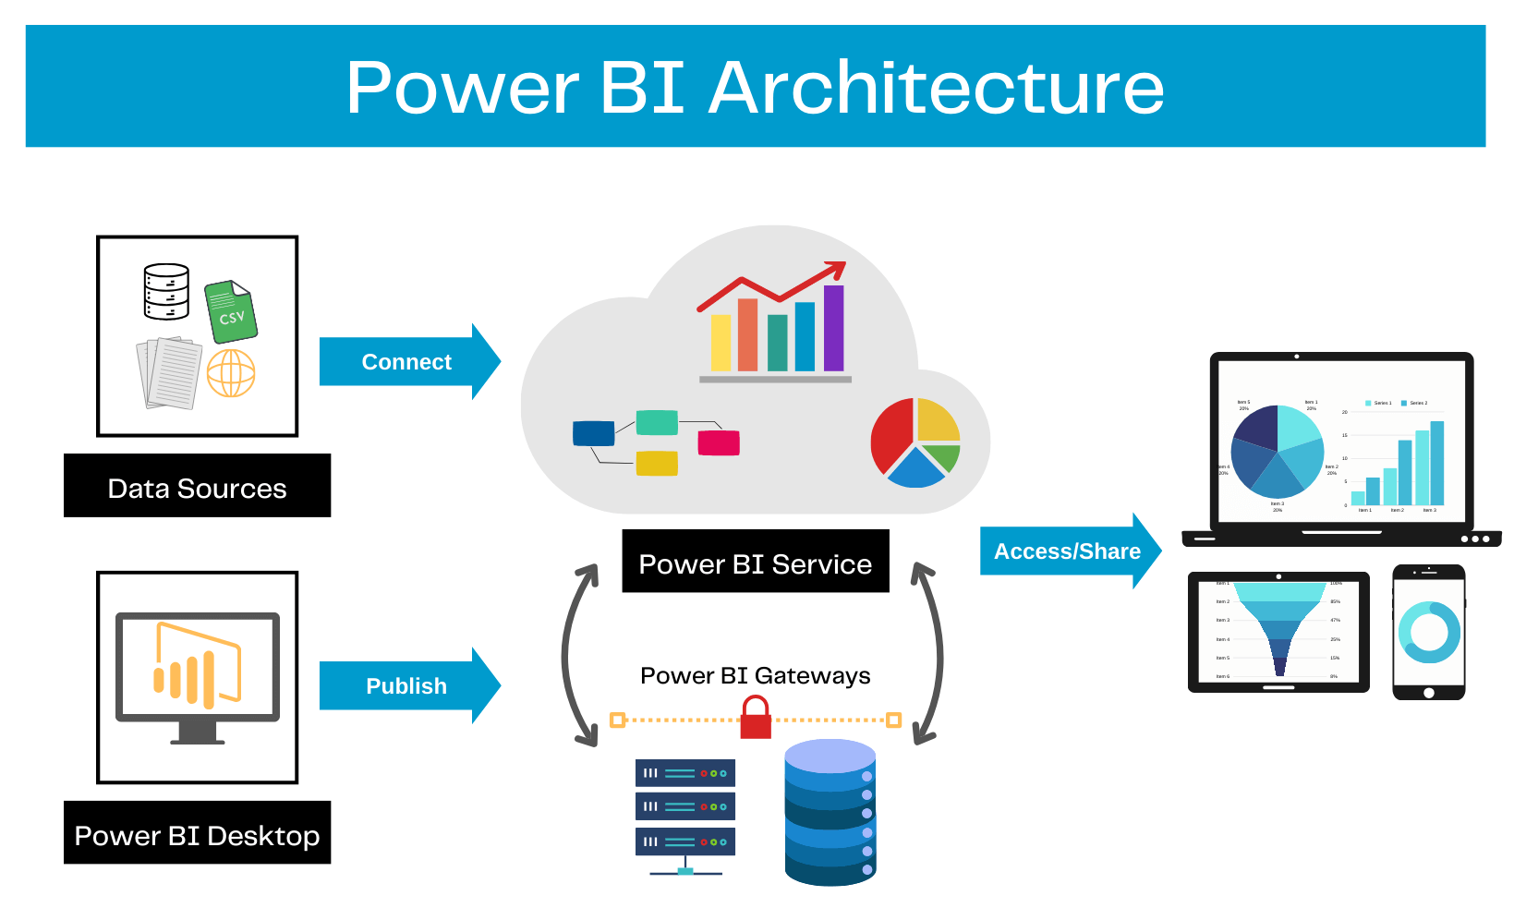
Notes:
Nguồn dữ liệu (Data Sources). Power BI rất linh hoạt, nó có thể lấy dữ liệu từ hàng trăm nơi khác nhau – từ một file Excel hay CSV đơn giản, một database của công ty như SQL Server, cho đến các dịch vụ đám mây như Google Analytics
Power BI Desktop Đây là một ứng dụng miễn phí được cài đặt trên máy tính. Nó là công cụ chính để phát triển báo cáo. Tại đây, bạn sẽ kết nối tới các nguồn dữ liệu, làm sạch và mô hình hóa dữ liệu, sau đó thiết kế các báo cáo tương tác bằng cách kéo-thả để tạo biểu đồ
Power BI Service, đây chính là 'trái tim' trên nền tảng đám mây của kiến trúc này. Power BI Service là nơi báo cáo của bạn được lưu trữ, nơi bạn có thể tạo các dashboard, và quản lý việc chia sẻ cũng như bảo mật."
Vậy, nếu dữ liệu của bạn nằm trên một máy chủ nội bộ trong công ty chứ không phải trên đám mây thì sao? Đó là lúc Power BI Gateway phát huy tác dụng.
Khi báo cáo đã có trên Power BI Service, đồng nghiệp của bạn có thể Truy cập và Chia sẻ (Access & Share) chúng một cách an toàn. Họ có thể xem báo cáo trên bất kỳ trình duyệt web nào hoặc thông qua ứng dụng Power BI di động trên điện thoại và máy tính bảng

Slide 5


Power BI Desktop
Là ứng dụng miễn phí cài đặt trên máy tính, cho phép người dùng kết nối, xử lý và trực quan hóa dữ liệu.
Là công cụ chính để xây dựng mô hình dữ liệu và thiết kế báo cáo một cách chi tiết.
Notes:
Power BI Desktop. Đây là một ứng dụng miễn phí được cài đặt trên máy tính. Nó là công cụ chính để phát triển báo cáo. Tại đây, bạn sẽ kết nối tới các nguồn dữ liệu, làm sạch và mô hình hóa dữ liệu, sau đó thiết kế các báo cáo tương tác bằng cách kéo-thả để tạo biểu đồ."

Slide 6
Công cụ & Chức năng
Power Query (Data Transformation & Modeling)
Trích xuất, làm sạch và biến đổi dữ liệu (ETL) từ nhiều nguồn khác nhau
Power Pivot (Data Transformation & Modeling)
Mô hình hóa dữ liệu, tạo mối quan hệ và thực hiện tính toán bằng ngôn ngữ DAX
Power View (Data Visualization & Report)
Trực quan hóa dữ liệu bằng các loại biểu đồ, bản đồ và dashboard
Notes:
Đầu tiên là Power Query. Đây là công cụ xử lý phần 'hậu trường'. Hãy tưởng tượng nó như một người đầu bếp đang sơ chế nguyên liệu. Nhiệm vụ chính của nó là ETL (Extract, Transform, Load) - tức là trích xuất dữ liệu từ rất nhiều nguồn, sau đó 'làm sạch' và 'biến đổi' dữ liệu đó. Ví dụ như xóa các dòng trống, tách cột, hay chuyển đổi định dạng. Đây là bước cực kỳ quan trọng để đảm bảo dữ liệu đầu vào của chúng ta chuẩn và đáng tin cậy.
Tiếp theo, sau khi dữ liệu đã được làm sạch, chúng ta đến với Power Pivot. Nếu Power Query là khâu sơ chế, thì Power Pivot là nơi chúng ta xây dựng 'bộ não' cho mô hình phân tích. Mô hình hóa dữ liệu (Data Modeling): Tức là kết nối các bảng dữ liệu khác nhau lại với nhau, ví dụ như nối bảng Doanh thu với bảng Khách hàng. Sử dụng ngôn ngữ DAX: DAX (Data Analysis Expressions) là ngôn ngữ công thức của Power BI. Chúng ta dùng DAX để tạo ra các chỉ số đo lường kinh doanh (measures) như 'Tổng doanh thu', '% tăng trưởng so với cùng kỳ',... Đây chính là nơi tạo ra sự thông minh cho báo cáo của bạn."

Slide 7
Công cụ & Chức năng
Power Map (Data Visualization & Report)
Biểu diễn dữ liệu không gian 3D trên bản đồ địa lý, giúp phân tích theo khu vực.
Power Q&A (User & AI Interaction)
Cho phép người dùng đặt câu hỏi bằng ngôn ngữ tự nhiên để truy vấn dữ liệu

Slide 8

Power BI Service
Nền tảng web cho phép lưu trữ, chia sẻ và tương tác với các báo cáo được tạo từ Power BI Desktop.

Slide 9
Tính năng
Cộng tác & Phân phối
Dữ liệu dùng chung
Workspaces
Ứng dụng
Dataflows
Datasets
Làm việc nhóm, quản lý báo cáo trong cùng không gian.
Phân phối dashboard và báo cáo cho người dùng
Chuẩn bị và xử lý dữ liệu một lần, tái sử dụng cho nhiều báo cáo
Dùng chung giữa nhiều báo cáo, đảm bảo nhất quán dữ liệu.

Slide 10
Tính năng
Trực quan & Tự động
Bảo mật & Quản trị
Real-time Dashboards
Schedule Refresh, Alerts, Q&A, Embedding, Export
RLS, Sensitivity Labels, Usage Metrics, Audit Logs
Hiển thị và cập nhật dữ liệu liên tục
Tự động hóa và tương tác dễ dàng
Kiểm soát truy cập và bảo mật nâng cao

Slide 11

Power BI Gateway
Là cầu nối giữa dữ liệu cục bộ và Power BI trên cloud.
Cho phép truy cập, cập nhật dữ liệu nội bộ mà không cần di chuyển lên cloud.
Giúp báo cáo cập nhật tự động và bảo mật dữ liệu doanh nghiệp.
Notes:
Vậy, nếu dữ liệu của bạn nằm trên một máy chủ nội bộ trong công ty chứ không phải trên đám mây thì sao? Đó là lúc Power BI Gateway phát huy tác dụng. Gateway hoạt động như một cây cầu nối an toàn, cho phép Power BI Service kết nối ngược lại với dữ liệu tại chỗ (on-premise) của bạn để giữ cho báo cáo luôn được làm mới tự động với thông tin mới nhất."

Slide 12
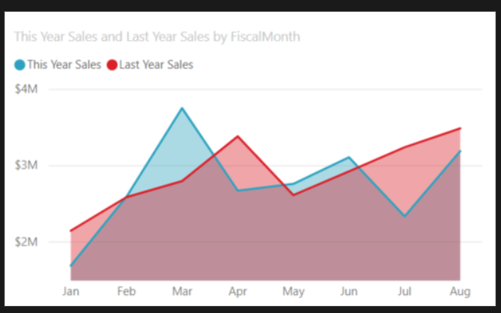
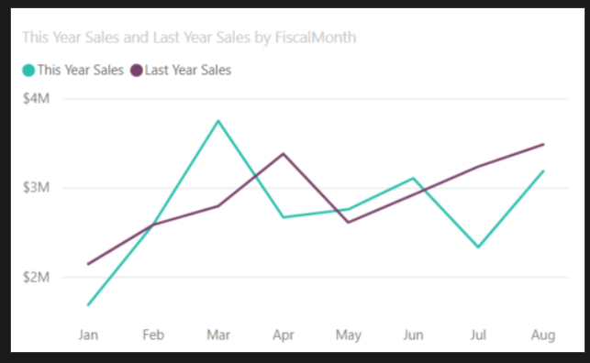
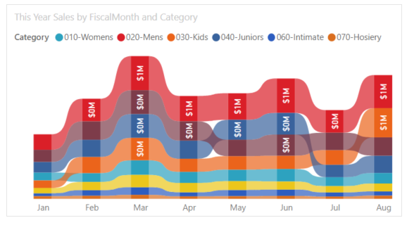
Visualization Components
Area Chart
Line
Chart
Ribbon Chart
Notes:
Các biểu đồ phân tích xu hướng và biểu đồ theo thời gian
Area Chart (Biểu đồ Vùng):
"Dùng để so sánh xu hướng giữa các đại lượng, nhưng điểm mạnh là nhấn mạnh vào tổng quy mô (volume). Phần màu được tô giúp người xem cảm nhận rõ độ lớn của dữ liệu thay đổi thế nào qua thời gian."
Line Chart (Biểu đồ Đường):
"Dùng để theo dõi sự biến động chi tiết. Dạng đường nét mảnh giúp ta dễ dàng nhìn thấy các đỉnh, đáy và đặc biệt là các điểm giao cắt chính xác giữa các đường để so sánh hiệu quả."
Ribbon Chart (Biểu đồ Ruy-băng):
"Dùng để theo dõi sự thay đổi thứ hạng (Ranking). Nó tự động sắp xếp đối tượng có giá trị cao nhất lên trên cùng tại mỗi thời điểm, giúp ta thấy rõ sự thay đổi vị thế 'thăng hạng' hay 'tụt hạng' của các nhóm."

Slide 13
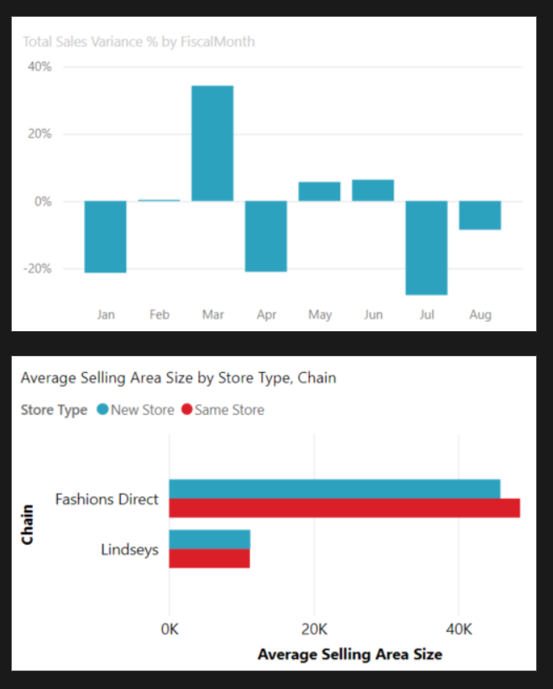
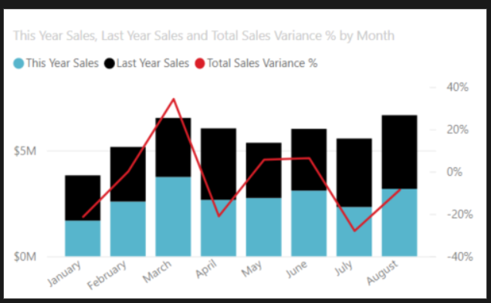
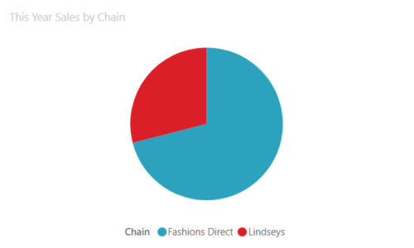
Visualization Components
Combo Chart
Pie Chart
Bar & Column chart
Notes:
So sánh & Phân tích Cấu trúc (Comparison & Structure)
Bar & Column Chart (Biểu đồ Cột/Thanh):
"Công cụ tiêu chuẩn để so sánh trực diện giữa các nhóm. Dạng thanh ngang (Bar) đặc biệt hiệu quả khi tên danh mục dài hoặc khi muốn so sánh xếp hạng giữa các đối tượng (ví dụ: so sánh hiệu quả giữa các Chuỗi cửa hàng)."
Pie Chart (Biểu đồ Tròn):
"Dùng để thể hiện tỷ trọng thành phần (Part-to-whole). Nó cho thấy ngay lập tức mỗi phần đóng góp bao nhiêu vào tổng thể. Lưu ý là chỉ nên dùng khi có ít danh mục để dễ đọc (như ở đây chỉ có 2 chuỗi)."
Combo Chart (Biểu đồ Kết hợp):
"Đây là sự kết hợp '2 trong 1' để thể hiện mối tương quan. Chúng ta dùng Cột cho giá trị chính (như Doanh số) và Đường cho giá trị biến động (như % Tăng trưởng) trên cùng một không gian, giúp so sánh hai đơn vị đo lường khác nhau một cách gọn gàng."

Slide 14
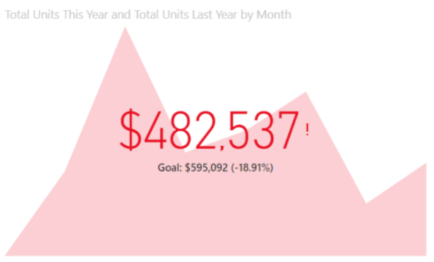
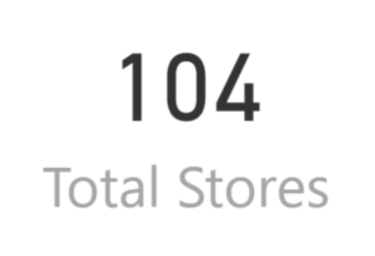
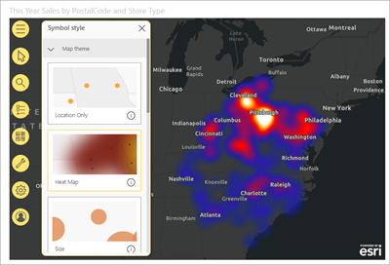
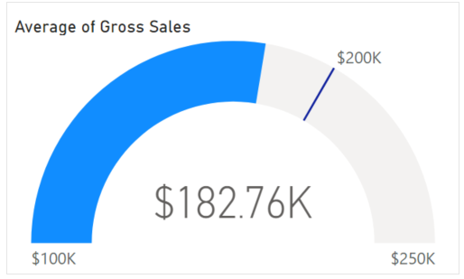
Visualization Components
KPI
Card
Maps
Gauge
Notes:
Phân tích tổng quan
Card & KPI: thể hiện số liệu, KPI còn thể hiện goal để so sánh
Maps (Bản đồ nhiệt):
"Trực quan hóa dữ liệu lên bản đồ địa lý để phát hiện các cụm tập trung (clusters) mà bảng biểu thông thường khó thấy."
Gauge Chart (KPI Trung bình):
Cho biết chỉ số hiện tại đang ở mức Tốt, Trung bình hay Kém so với đích đến.

Slide 15
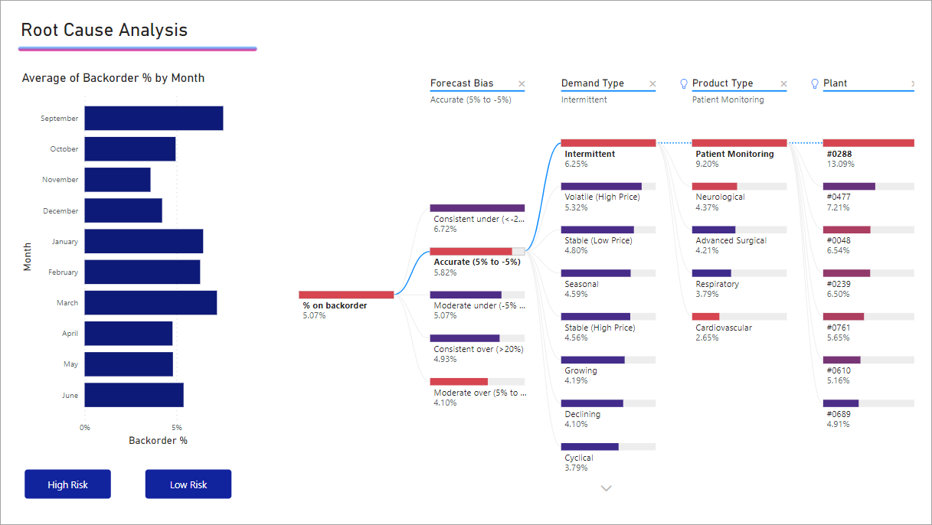
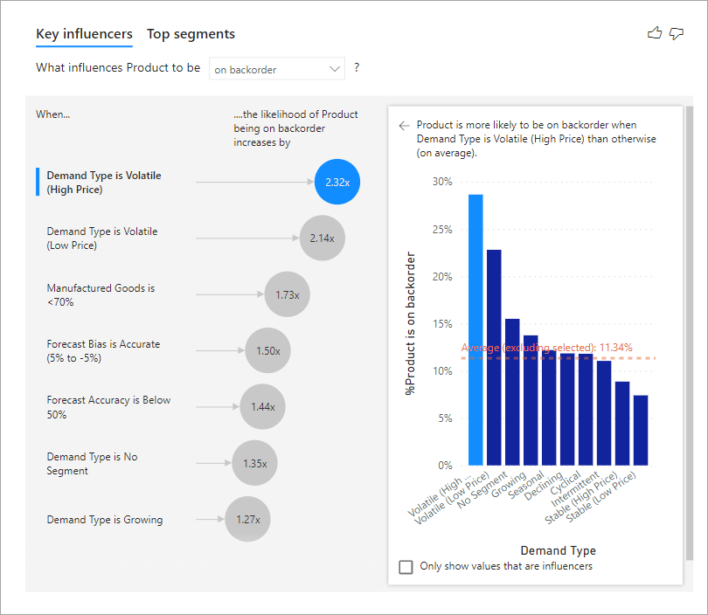
Visualization Components
Decomposit tree
Key Influence
Notes:
Phân tích AI & Nguyên nhân
dùng ai phân tích và trực quan hóa
Decomposition Tree (Cây Phân Rã)
Biểu đồ bên trái trong ảnh
Khái niệm chuyên môn: "Đây là công cụ trực quan hóa hỗ trợ phân tích nguyên nhân gốc rễ (Root Cause Analysis) theo cơ chế 'Ad-hoc Exploration' (Khám phá tùy biến). Nó cho phép người dùng tự do chọn chiều dữ liệu để khoan sâu (drill-down) nhằm tìm ra các phân khúc đóng góp cao nhất vào một chỉ số cụ thể."
Key Influencers (Yếu tố Ảnh hưởng Chủ chốt)
Biểu đồ bên phải trong ảnh
Khái niệm chuyên môn: "Visual này sử dụng các thuật toán Machine Learning (Học máy) tích hợp sẵn để chạy hồi quy và phân tích tương quan. Nó giúp xác định các yếu tố nào có tác động thống kê mạnh nhất (Key Drivers) dẫn đến một kết quả kinh doanh cụ thể, loại bỏ các phán đoán cảm tính chủ quan."

Slide 16
02
Ngôn ngữ DAX

Slide 17


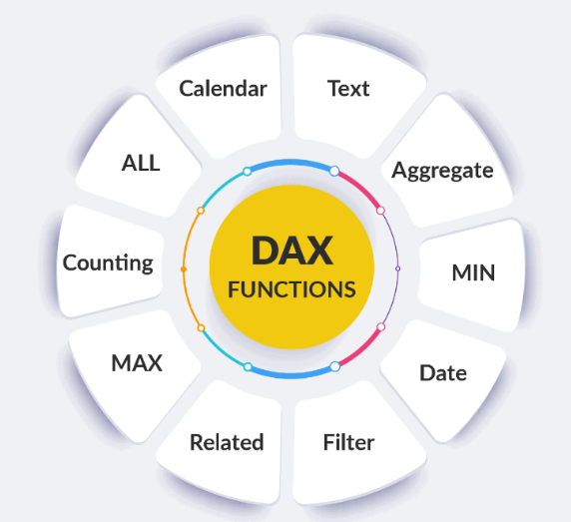

Khái niệm
Định nghĩa
DAX (Data Analysis Expressions) là ngôn ngữ công thức được dùng để tạo ra Calculated Columns, Measures, và Calculated Tables
Mục đích
Giúp tạo ra thông tin mới từ dữ liệu đã có trong mô hình dữ liệu (data model).

Slide 18




Vai trò cốt lỗi của DAX trong phân tích dữ liệu
Tính toán tự động
Tạo chỉ số KPI
Phân tích theo thời gian
Xây dựng mô hình dữ liệu phức tạp

Slide 19


Các thành phần chính của DAX
Hàm (Functions)
Toán tử (Operators)
Giá trị/Hằng số (Values/Constants)
Tham chiếu (References)

Slide 20
Các công thức chính của DAX
Calculated Column
Calculated Table
Calculated Measure
DAX

Slide 21

Các công thức chính
Calculated Column
Calculated Table
Calculated Measure
Tính 1 lần khi tải dữ liệu, Lưu trữ trong mô hình (tốn RAM)
Tính toán theo ngữ cảnh Hàng (Row Context
Tạo Chiều (Dimension) mới để phân nhóm, lọc dữ liệu
Bảng mới được tạo, tính 1 lần, Lưu trữ trong mô hình.
Tính toán một lần
Dùng khi cần tạo bảng độc lập
Không lưu trữ giá trị, tính toán tức thì.
Tính toán theo Ngữ cảnh Lọc (Filter Context)
Tạo Giá trị tổng hợp (KPI, Tổng, TB) thay đổi theo tương tác người dùng

Slide 22
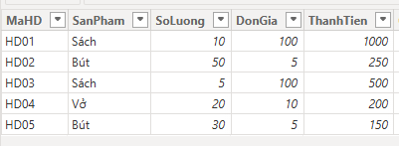
Minh họa

Slide 23
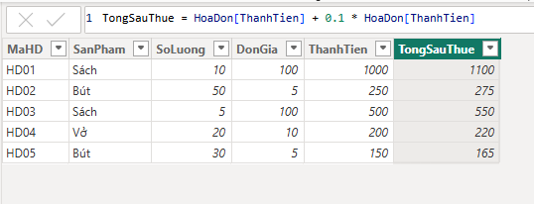
Ví dụ về Calculated Column

Slide 24
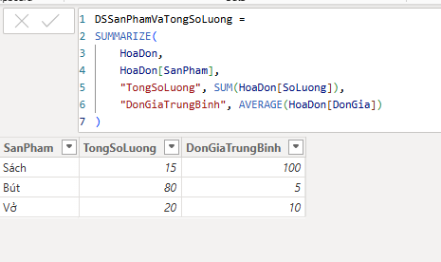
Ví dụ về Calculated Table

Slide 25
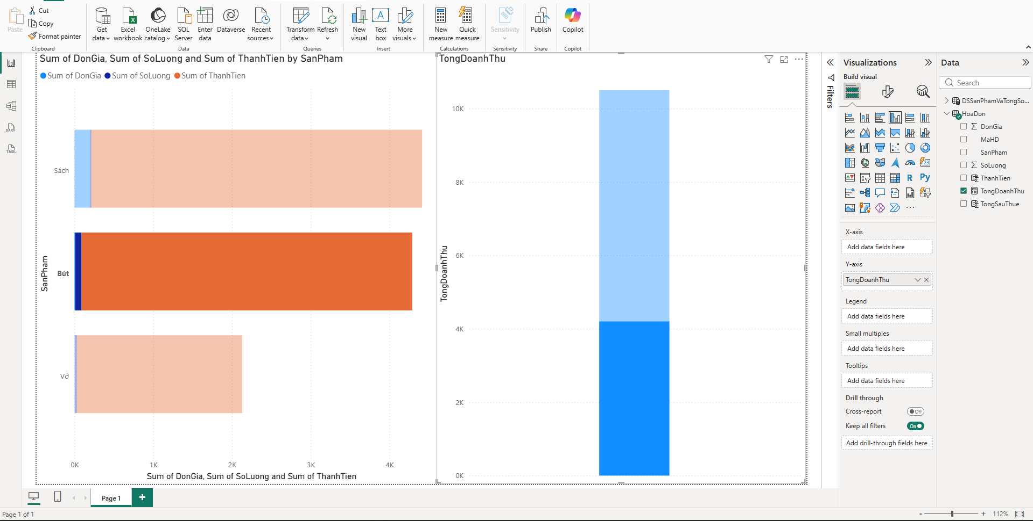
Ví dụ về Calculated Measure

Slide 26
Functions trong DAX
DAX
Aggregation Functions
Calculated Measure

Slide 27

Aggregation Functions
Khái niệm:
Đây là các hàm cơ bản nhất, dùng để thực hiện một phép tính tóm tắt trên một cột dữ liệu. Chúng trả về một giá trị duy nhất (scalar value) và luôn hoạt động trong Ngữ cảnh Lọc (Filter Context) hiện tại.

Slide 28
Iterative Functions
Khái niệm
Là các hàm lặp rất mạnh mẽ vì tạo ra Row Context
Cơ chế
Lặp qua từng hàng và thực hiện tính toán trên mỗi hàng
Sau đó tổng hợp lại và trả kết quả
Tổng hợp

Slide 29

Time Intelligence
Là tập hợp các DAX chuyên dụng để thực hiện các phép tính so sánh về thời gian
Vô cùng hữu ích khi ta cần thống kê những insight liên quan đến quý hay mốc thời gian cụ thể

Slide 30
03
Mô hình dữ liệu và Phân cấp chiều

Slide 31
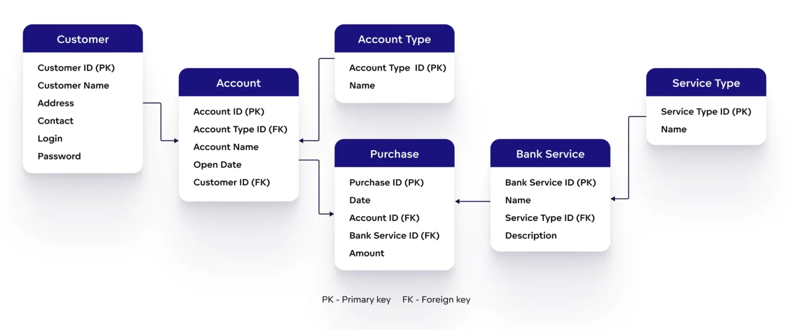
Khái niệm
Mô hình dữ liệu là việc tổ chức các bảng dữ liệu, thiết lập các mối quan hệ giữa chúng, và thêm các phép tính (Calculated Columns/Measures) để tạo ra một cấu trúc thống nhất và tối ưu cho việc phân tích.

Slide 32
Các thành phần
Fact Table
Chứa các dữ kiện hoặc sự kiện có thể định lượng
Dimension Table
Lưu trữ các thông tin chi tiết về các dữ liệu trong bảng dữ kiện
Liên kết các bảng với nhau, cho phép dữ liệu từ các bảng khác nhau tương tác và được phân tích cùng nhau
Mối quan hệ

Slide 33
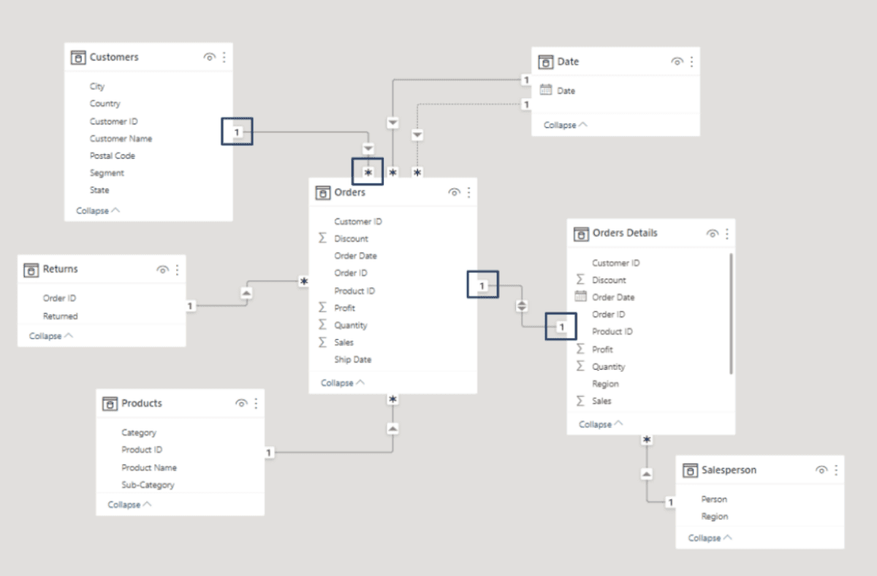
Relationships

Slide 34
Lợi ích của mô hình dữ liệu tốt
Nâng cao hiệu suất
Tăng tính dễ sử dụng
Cải thiện tính toàn vẹn dữ liệu
Hỗ trợ phân tích chuyên sâu
Thúc đẩy hợp tác
Dễ bảo trì

Slide 35
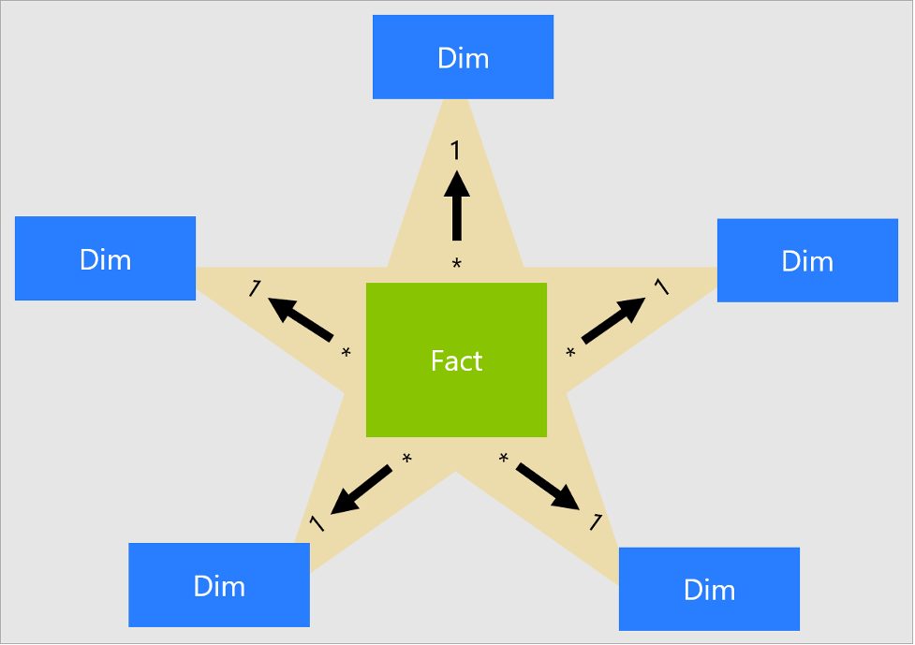
Star Schema
Khái niệm: là nền tảng của việc mô hình hóa dữ liệu cho các kho dữ liệu (Data Warehouse) và kinh doanh thông minh (Business Intelligence - BI)

Slide 36
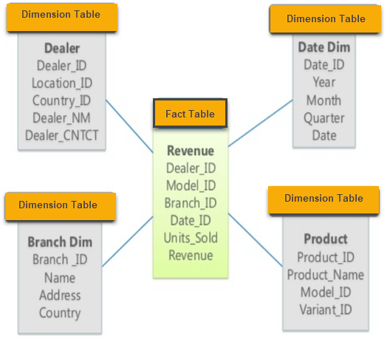
Ví dụ

Slide 37
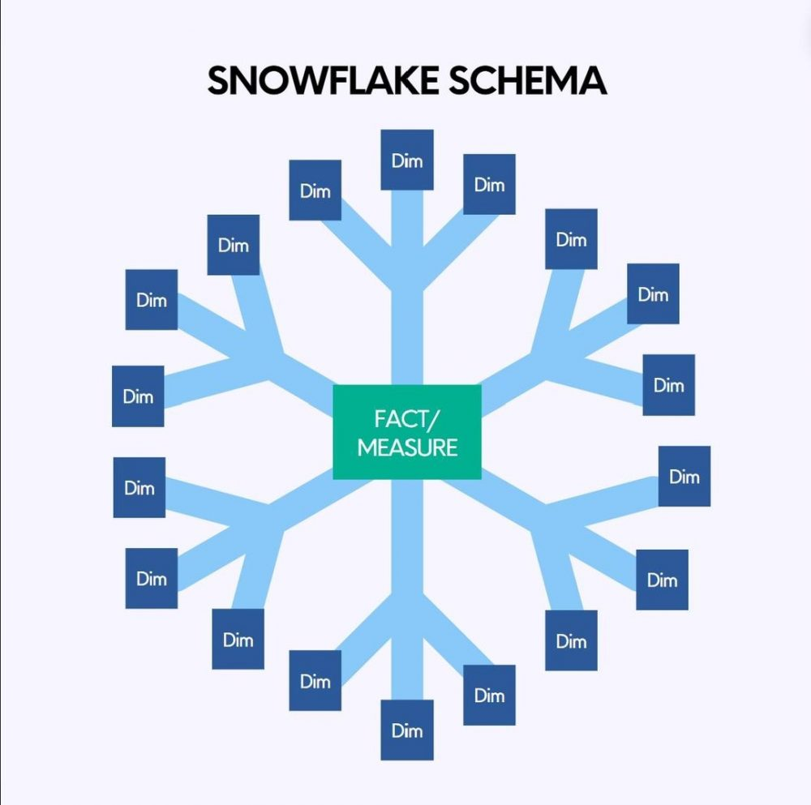
Snowflake Schema
Khái niệm:
Là một hình thức chuẩn hóa hơn của mô hình sao. Nó được sử dụng khi cần giảm sự dư thừa dữ liệu trong các bảng thứ nguyên
Cấu trúc chi tiết:
Thay vì mọi bảng thứ nguyên đều kết nối trực tiếp với bảng dữ kiện, một số bảng thứ nguyên được chuẩn hóa (normalized) thành các bảng nhỏ hơn và có quan hệ với nhau

Slide 38
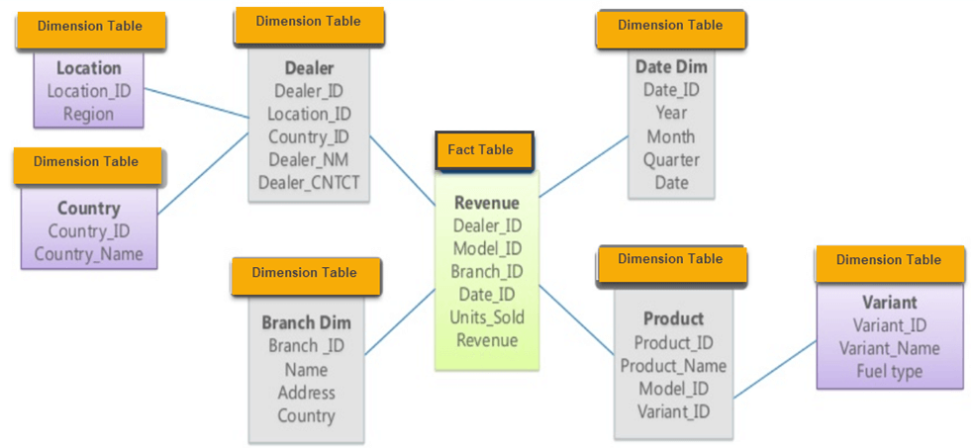
Ví dụ

Slide 39
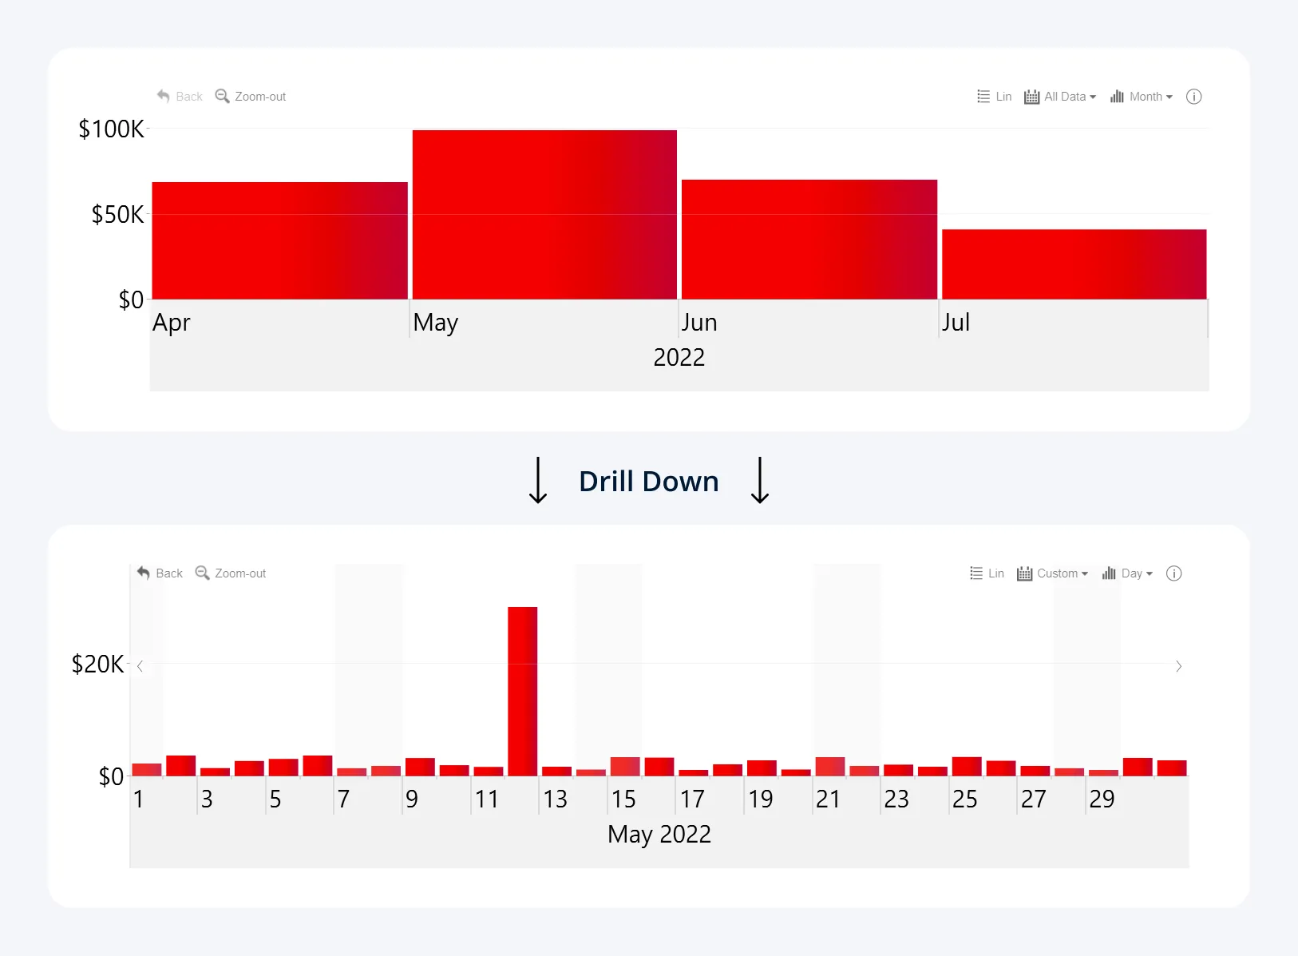
Phân cấp chiều
Khái niệm:
Phân cấp chiều là việc nhóm các cột (thuộc tính) trong một bảng chiều (Dimension Table) theo một trật tự hợp lý từ cấp độ tổng quát nhất đến chi tiết nhất

Slide 40
Vai trò của phân cấp chiều
Tạo drill-down
Cải thiện trải nghiệm người dùng (UX)
Tối ưu hóa Visual
Cho phép người dùng dễ dàng đi sâu vào dữ liệu từ mức độ cao xuống mức độ chi tiết hơn chỉ bằng một cú nhấp chuột
Sắp xếp dữ liệu phức tạp thành cấu trúc logic, dễ hiểu.
Nhiều visual (như biểu đồ cột, ma trận) tự động sử dụng phân cấp để hiển thị dữ liệu theo cấp độ.
;

Slide 41
Các bước tạo phân cấp chiều
Phương pháp kéo thả
Dùng Menu Context
Mở khung dữ liệu
Xác định cấp cha
Kéo thả
Đổi tên
Thêm các cấp kế
Tạo phân cấp gốc
Thêm cấp con
Sắp xếp

Slide 42
04
Xây dựng dashboard PBI và phân tích bài toán

Slide 43
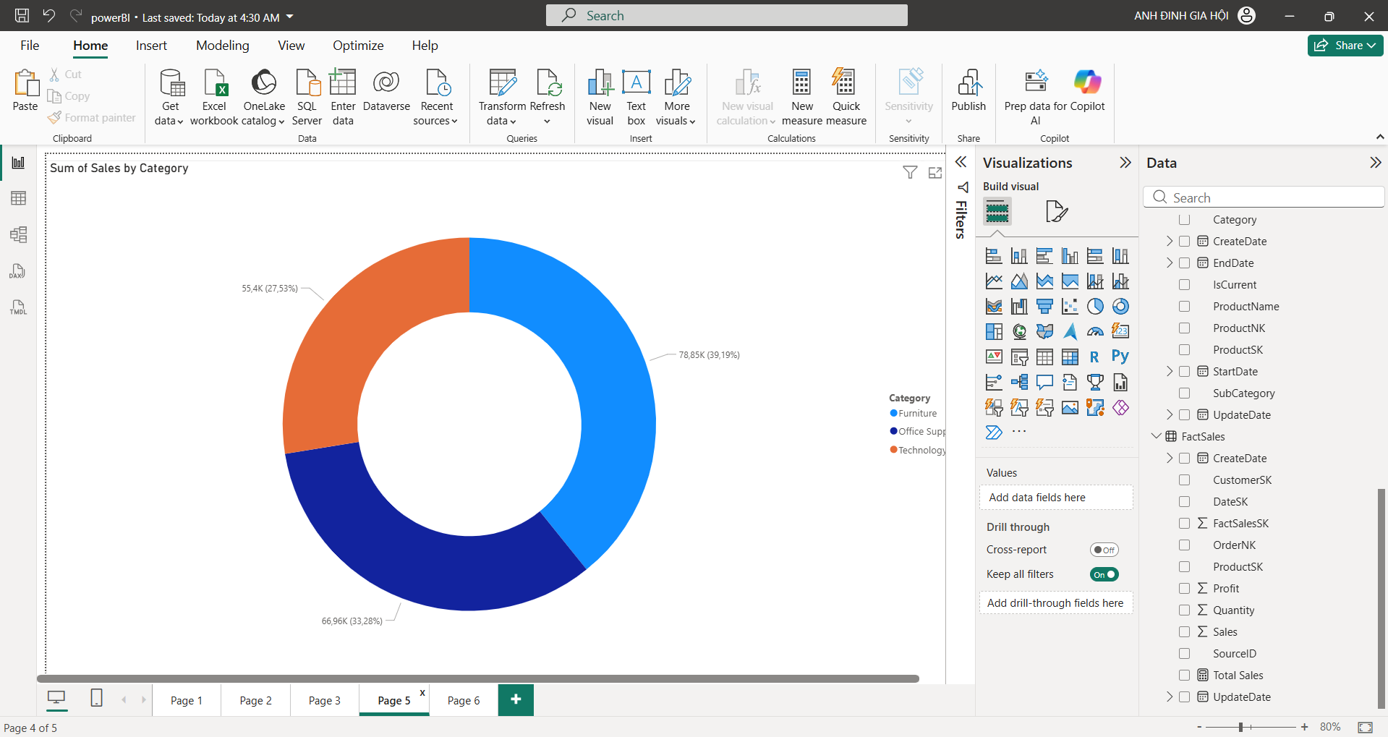
Kịch bản 1: PHÂN BỔ DOANH THU THEO DANH MỤC

Slide 44
Cấu hình kỹ thuật
Loại biểu đồ: Donut Chart
Nguồn dữ liệu (Data Source):
Legend (Chú giải): Trường Category
Values (Giá trị): Trường Sum of Sales
KPI: Tỷ trọng phần trăm (%) doanh thu của từng nhóm hàng.

Slide 45
Phân tích Insights
Xác định nhóm chủ lực (Cash Cow): Nhóm Furniture chiếm tỷ trọng lớn nhất là 39.19%.
Sự cân bằng của các danh mục: Không có nhóm nào quá thấp dưới 10%,
Hành động:
Ưu tiên ngân sách cho nhóm Furniture.
Xem xét các chương trình khuyến mãi ghép nhóm.
Notes:
Insight 1 - Xác định nhóm chủ lực (Cash Cow): Nhìn vào mảng màu Cam (Technology - giả định theo thứ tự chú giải), ta thấy nhóm này chiếm tỷ trọng lớn nhất là 39.19% với doanh thu 78.85K. Đây là nhóm hàng đóng góp doanh thu chính cho công ty.
Insight 2 - Sự cân bằng danh mục: Mặc dù Technology dẫn đầu, nhưng hai nhóm còn lại (Office Supplies ~33% và Furniture ~27%) cũng đóng góp đáng kể. Không có nhóm nào quá thấp (dưới 10%), cho thấy cơ cấu sản phẩm của công ty khá cân đối, không bị phụ thuộc hoàn toàn vào một mặt hàng duy nhất.
Hành động đề xuất (Action):
Ưu tiên ngân sách Marketing và nhập kho cho nhóm Technology vì đây là nhóm sinh lời cao nhất.
Xem xét các chương trình khuyến mãi (Bundling) ghép nhóm Furniture (thấp nhất 27%) với Technology để đẩy doanh số Furniture lên.

Slide 46
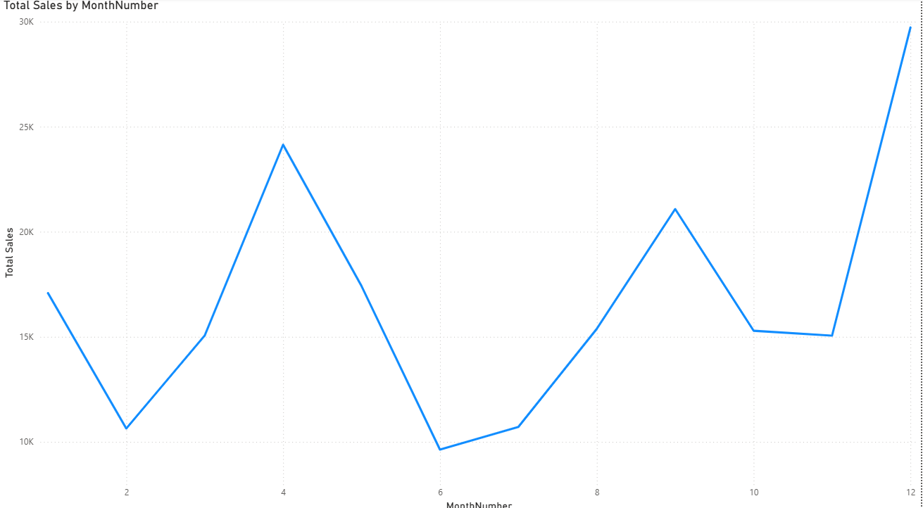
Kịch bản 2: XU HƯỚNG DOANH THU THEO THỜI GIAN

Slide 47
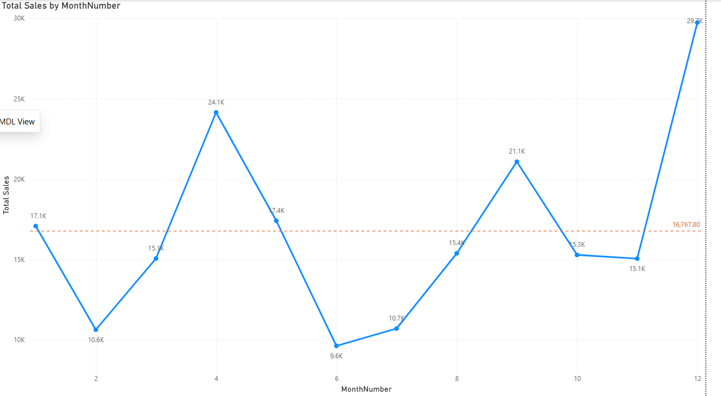
Cấu hình kỹ thuật
Loại biểu đồ: Line chart
Nguồn dữ liệu (Data Source):
X-Axis: MonthNumber Y-Axis: Trường Total Sales
KPI: Tổng doanh thu theo thời gian thực (Time Series).

Slide 48
Phân tích Insights
Tính biến động (Volatility): Doanh thu không ổn định.
Hiệu ứng cuối năm (End-of-Year Rally): Tăng trưởng đột biến vào Tháng 12.
Các đỉnh phụ: Tháng 4 và Tháng 9
Hành động:
Tập trung nguồn lực cho tháng 12.
Nguyên nhân doanh thu thấp ở tháng 2 và tháng 6.
Notes:
Insight 1 - Tính biến động (Volatility): Doanh thu của công ty không ổn định mà biến động . Có những tháng giảm sâu (như khoảng tháng 2 và tháng 6) và những tháng tăng vọt.
Insight 2 - Hiệu ứng cuối năm (End-of-Year Rally): Điểm nổi bật nhất là sự tăng trưởng đột biến vào Tháng 12 (Cuối trục X). Đỉnh biểu đồ vươn lên cao nhất (gần chạm mốc 30K). Điều này cho thấy nhu cầu mua sắm cuối năm rất lớn, hoặc công ty đã chạy các chiến dịch "Chạy số cuối năm" rất hiệu quả.
Insight 3 - Các đỉnh phụ: Có một đỉnh nhỏ vào khoảng tháng 4 và tháng 9, có thể trùng với các dịp lễ hoặc mùa tựu trường/nghỉ lễ.
Hành động đề xuất (Action):
Tập trung nguồn lực logistic và nhân sự tối đa cho tháng 12 để tránh "vỡ trận" vì quá tải đơn hàng.
Tìm hiểu nguyên nhân doanh thu thấp ở tháng 2 và tháng 6 để tung ra các chương trình khuyến mãi kích cầu vào giai đoạn thấp điểm này.

Slide 49
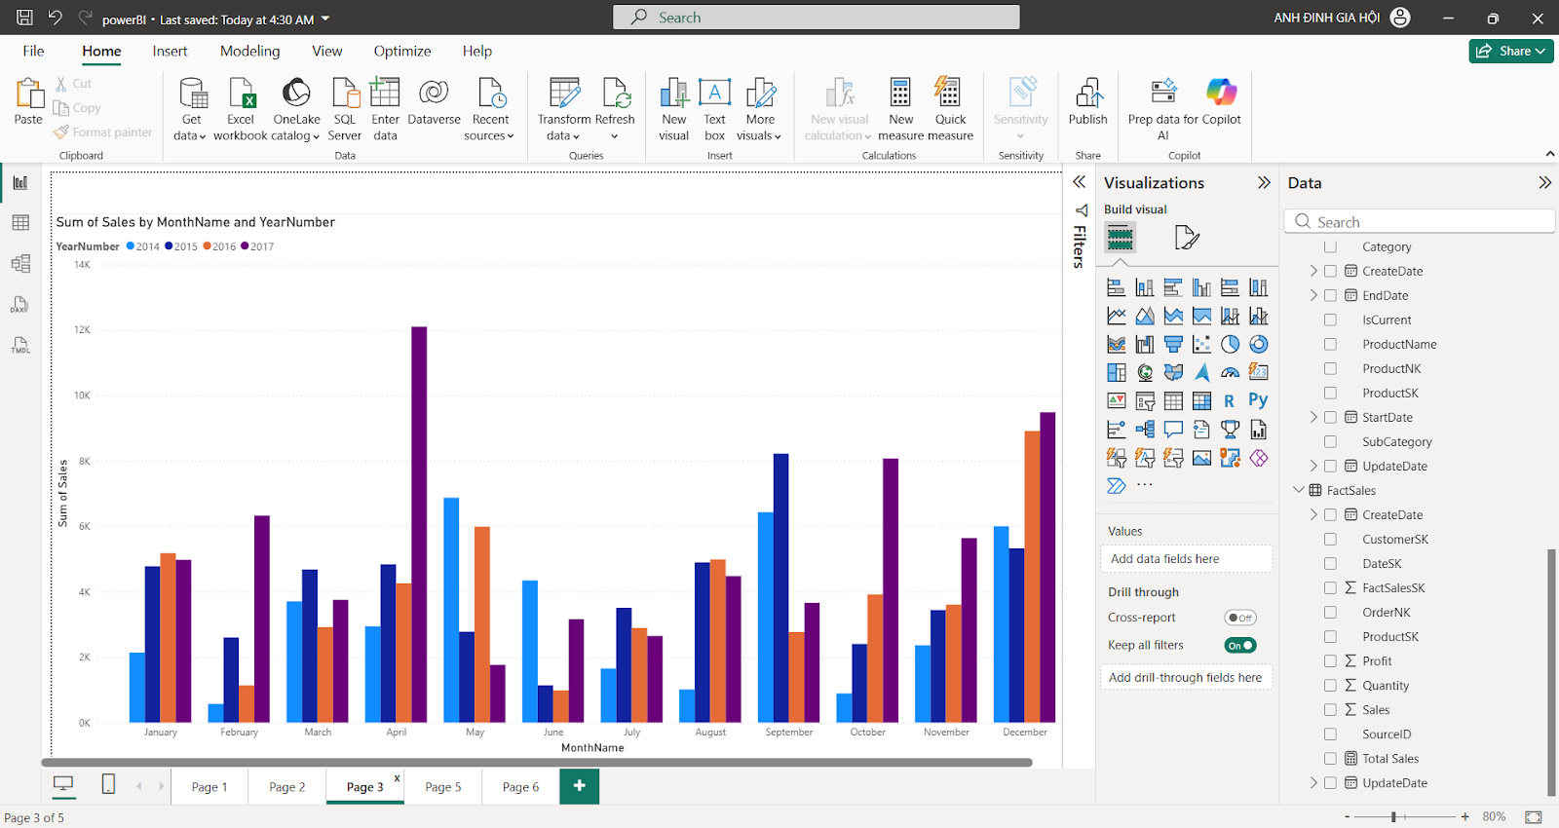
Kịch bản 3: So sánh cùng kỳ năm trước (Year-Over-Year / YoY)

Slide 50
Cấu hình kỹ thuật
Loại biểu đồ: Clustered Column Chart (Biểu đồ cột ghép).
Dữ liệu nguồn:
Trục X: DimDate.MonthName.
Trục Y: FactSales.Sales.
Legend (Chú giải): DimDate.YearNumber.
KPI chính: Tốc độ tăng trưởng so với quá khứ.

Slide 51
Phân tích Insights
Tính ổn định (Volatility Analysis):
Biểu đồ năm 2017 thể hiện trạng thái tăng trưởng không ổn định
Tháng 4 cực đỉnh -> Tháng 5 chạm đáy -> Tháng 6 thấp -> Tháng 10 vọt lên.
Nghịch lý tăng trưởng (The Growth Paradox):
Tháng 4/2017 (Màu tím - The Peak)
Tháng 5/2017 (Màu tím - The Crash)
Hành động:
Audit Cú sốc tháng 4.

Slide 52
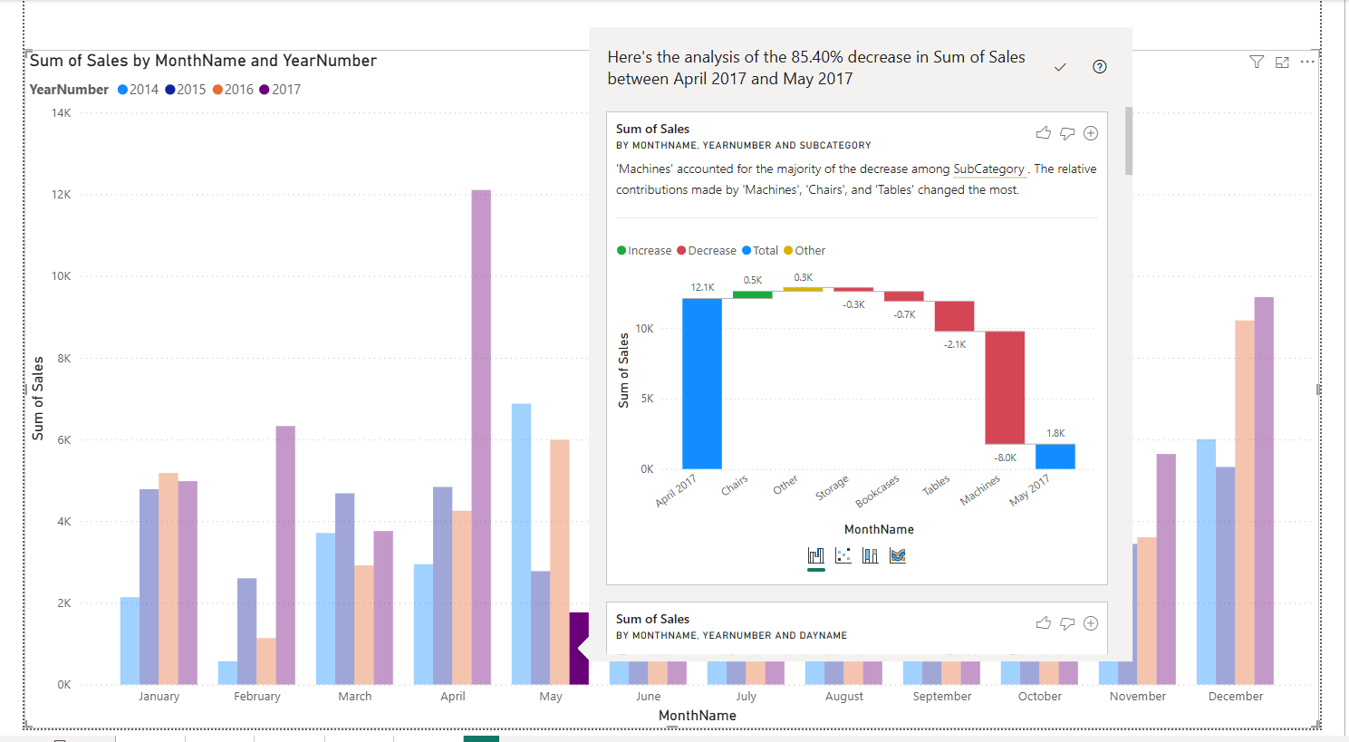
Ứng dụng AI phân tích

Slide 53
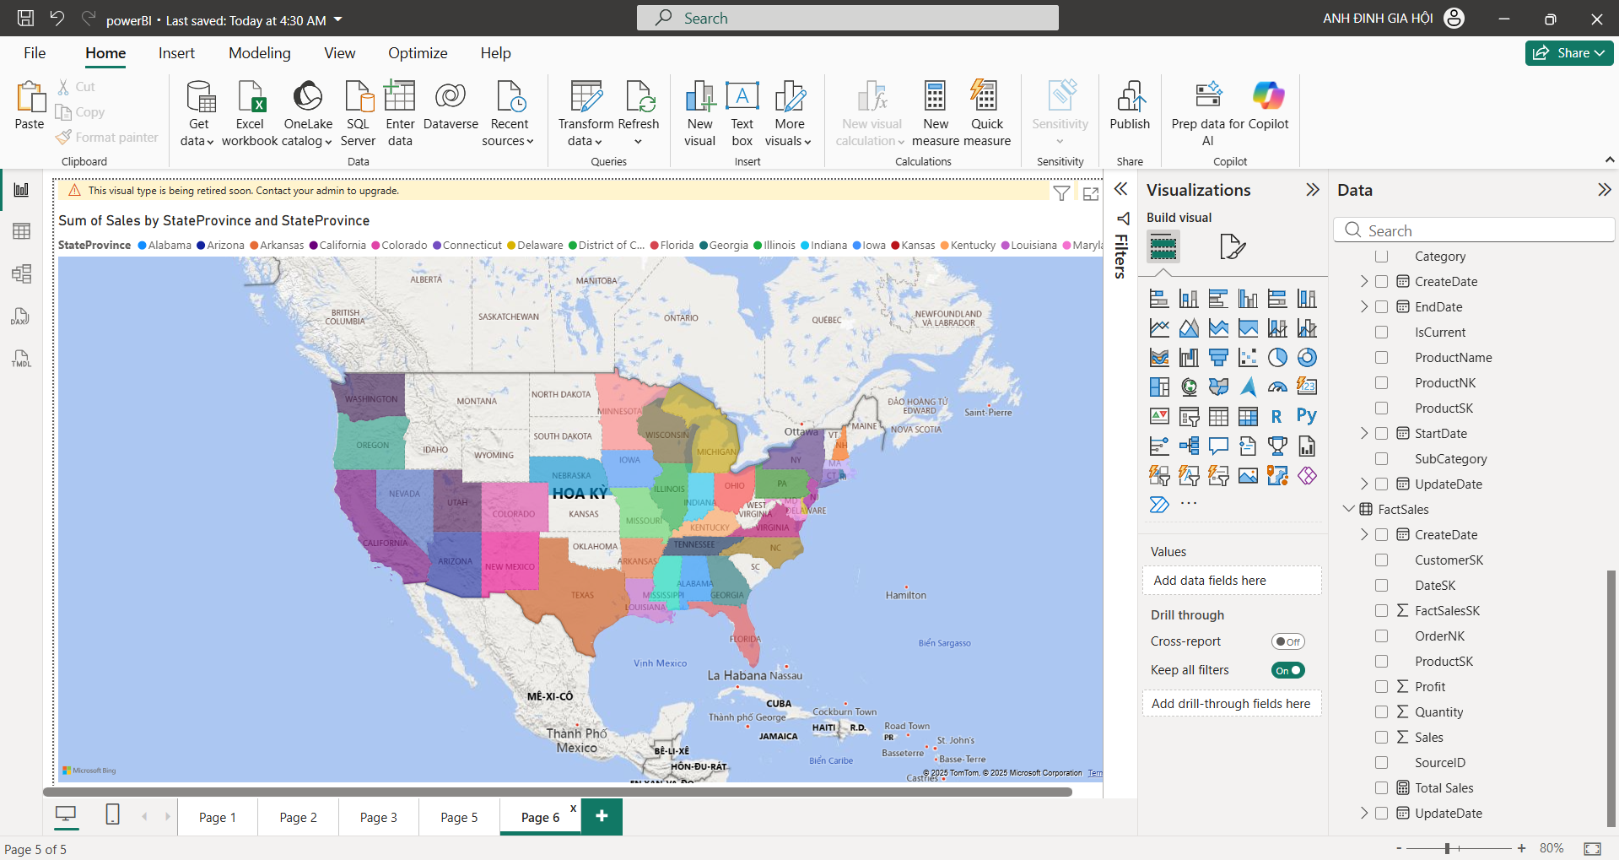
Kịch bản 4: Doanh thu theo địa lý
(Sales by Geography)

Slide 54
Cấu hình kỹ thuật
Loại biểu đồ: Filled Map (Bản đồ điền đầy) hoặc Map (Bản đồ bong bóng).
Dữ liệu nguồn:
Location: DimCustomer.StateProvince hoặc Country.
Bubble Size/Color Saturation: FactSales.Sales.
KPI chính: Độ phủ thị trường và hiệu suất khu vực.

Slide 55
Phân tích Insights
Cân bằng danh mục (Portfolio Balance):
Cơ cấu doanh thu cân bằng
Không có danh mục nào qua vượt trội hay lép vế
Nghịch lý doanh thu:
Furniture
Technology
Hành động:
Tối ưu lợi nhuận
Chiến lược Cross-sell

Slide 56
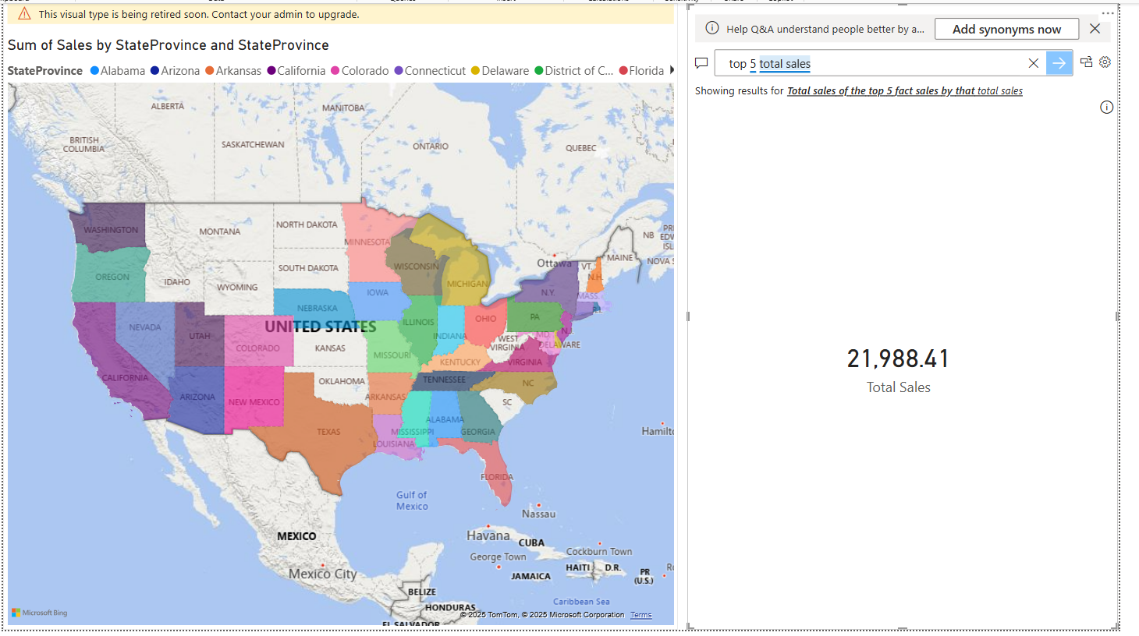
Ứng dụng AI phân tích

Slide 57
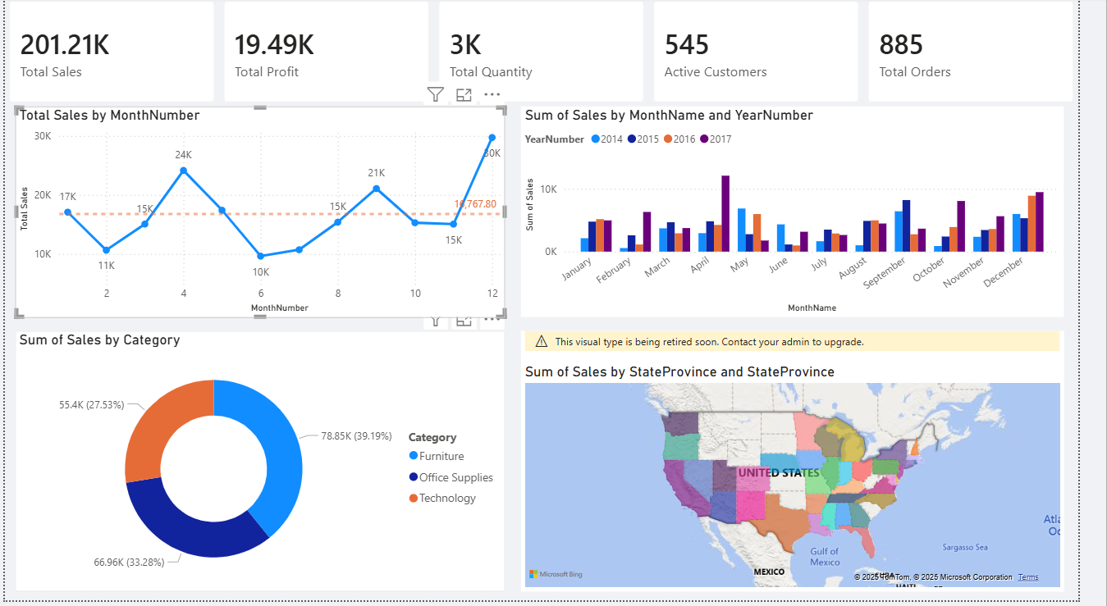
Tổng quát KPI Dashboard

Slide 58
CẢM ƠN ĐÃ ĐÓN XEM!
NHÓM 08
22127368 – Nguyễn Minh Sơn
22127162 – Phan Thành Quang Huy
22127163 – Trần Đan Huy
22127009 – Đinh Gia Hội Anh

